Slide 1
임베디드 소프트웨어 설계
야간 신호 제어기
2009037324 조성민

Slide 2

목차
01
02
03
주제
구성
실행

Slide 3

01 주제

Slide 4
주제
01
주제
LED 신호등 제어
02
구성
기본적으로는 차량 신호를 제어합니다
03
실행
야간 차량 감소지역?
야간에 차량/보행자가 감소할 때에 운전자의 불편함
교통량이 감소 하는 지역에 대한 점멸신호 운영의 필요성 대두

Slide 5
02 구성

Slide 6
구성
• BeagleboneBlack
• CdS sensor
• LED
• 1K Ω
01
주제
구성
02
구성
03
실행

Slide 7
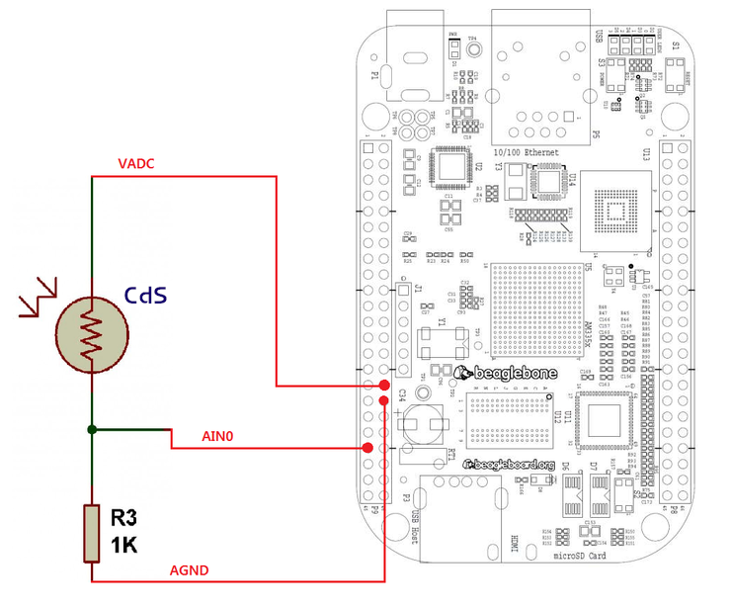
구성
01
주제
회로도
02
구성
03
실행

Slide 8
03 실행

Slide 9
10만원 창업 프로젝트
결과 분석
01
주제
시연 영상
02
구성
03
실행

Slide 10
감사합니다

